Slide 1
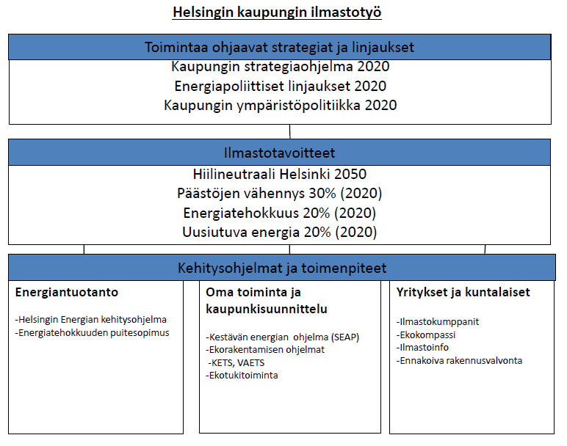

Slide 2
Strategia tai sitoumus | Tavoite
Kaupungin strategia 2013-2016, ympäristöpolitiikka ja Energiapoliittiset linjaukset (Kvsto 2012, 2013) | a) Hiilineutraali Helsinki 2050 b) KHK-päästöt -30 % 1990-2020 c) Helenin päästöt -20% 1990-2020 d) Uusiutuvan energian osuus energian tuotannossa 20 % vuonna 2020
Pks ilmastostrategia 2007 (kh 2008) | KHK päästövähennys -39 % per asukas 1990-2030
Hiilineutraali energiantuotanto 2010 Kehitysohjelma 2020+ | Helsingin Energian hiilineutraalisuus 2050 Helenin päästöt -20% 1990-2020
Covenant of Mayors 2009 -Seap kestävän energian ohjelma | KHK päästövähennys 2020 -20 % (kaupungin vaikutuspiiri; ei jäte, energiantuotanto, laivaliikenne)
Green Digital Charter 2010 | ICT KHK päästövähennys 2030 -30%
Kaupungin johtajien ilmastoverkosto (Helsinki, Espoo, Tampere, Vantaa, Turku and Oulu) | 10 aloitetta
EUROCITIES Climate Change Declaration 2009

